Slide 1
«Цель обучения ребенка состоит в том, чтобы делать его способным развиваться дальше, без помощи учителя».
ЭлбертХаббарт
Факультативное занятие с элементами математической грамотности при подготовке к ОГЭ.
Фагина Людмила Викторовна
Учитель математики МКОУ « СОШ №31»

Slide 2


Slide 3
Математическая грамотность — способность человека определять и понимать роль математики в мире, в котором он живет, высказывать хорошо обоснованные математические суждения и использовать математику так, чтобы удовлетворять в настоящем и будущем потребности, присущие созидательному, заинтересованному и мыслящему гражданину;
В связи с этим давайте все запомним одну математическую формулу, которая позволит сформировать у учащихся в процессе изучения математики и других дисциплин качества мышления, необходимые для полноценного функционирования человека в современном обществе.
«ОВЛАДЕНИЕ = УСВОЕНИЕ + ПРИМЕНЕНИЕ ЗНАНИЙ НА ПРАКТИКЕ»

Slide 4


Slide 6
Что нужно уметь:
•Выделять ключевые фразы и основные вопросы из текста заданий.
•Уметь выполнять арифметические действия с натуральными числами, десятичными и обыкновенными дробями, производить возведение числа в степень, извлекать арифметический квадратный корень из числа.
•Уметь переводить единицы измерения.
•Уметь округлять числа.
•Уметь находить число от процента и проценты от числа.
•Уметь находить часть от числа и число по его части.
•Применять основное свойство пропорции.
•Уметь решать уравнения, неравенства.
•Разбираться в изображениях рисунков, планов и масштабе фигур на рисунках.
•Анализировать и пользоваться информацией из таблиц.
•Анализировать и пользоваться заданными графиками.

Slide 8
Примеры решения практико- ориентированных задач нового типа ОГЭ
1.Планировка квартиры.
2.Сараи и садовые участки.
3.Путешествия.
4.Шины.
5.Теплицы.
6.Бумага.
7.Печки.

Slide 9
Что нужно знать:
Формулы геометрии:
Периметр прямоугольника: Р=2(а +b)
Периметр квадрата: Р =4а
Длину окружности: С= 2ПR
Объем параллелепипеда: V= abc
Площади фигур:
Площадь прямоугольника: S = ab
Площадь квадрата: S = а2
Площадь круга: S = ПR2
теорему Пифагора: c2= a2 + b2
Формулы синуса, косинуса, тангенса

Slide 10
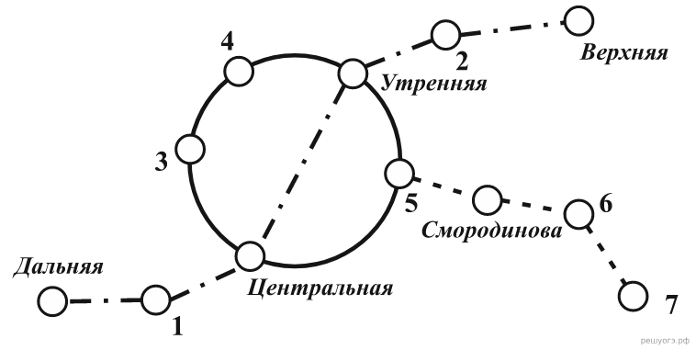
1.Для станций, указанных в таблице, определите, какими цифрами они обозначены на схеме. Заполните таблицу, в ответ запишите последовательность четырёх цифр.
Станции | Веселая | Ветренная | Звездная | Птичья
Цифры
На рисунке изображена схема метро города N. Станция Ветреная расположена между станциями Центральная и Дальняя. Если ехать по кольцевой линии (она имеет форму окружности), то можно последовательно попасть на станции Центральная, Быстрая, Утренняя, Птичья и Весёлая. Радужная ветка включает в себя станции Быстрая, Смородиновая, Хоккейная и Звёздная. Всего в метрополитене города N есть три станции, от которых тоннель ведёт только в одну сторону — это станции Дальняя, Верхняя и Звёздная. Антон живёт недалеко от станции Надежда.

Slide 11
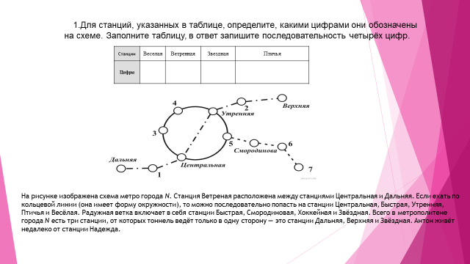
3
1
7
4
Птичья
Ответ: 3174
Веселая
Звездная
Ветренная

Slide 12
2.Бригада меняет рельсы на участке между станциями Надежда и Верхняя протяжённостью 12,4 км. Работы начались в понедельник. Каждый рабочий день бригада меняла по 400 метров рельсов. По субботам и воскресеньям замена рельсов не осуществлялась, но проезд был закрыт до конца всего ремонта. Сколько дней был закрыт проезд между указанными станциями?
На рисунке изображена схема метро города N. Станция Ветреная расположена между станциями Центральная и Дальняя. Если ехать по кольцевой линии (она имеет форму окружности), то можно последовательно попасть на станции Центральная, Быстрая, Утренняя, Птичья и Весёлая. Радужная ветка включает в себя станции Быстрая, Смородиновая, Хоккейная и Звёздная. Всего в метрополитене города N есть три станции, от которых тоннель ведёт только в одну сторону — это станции Дальняя, Верхняя и Звёздная. Антон живёт недалеко от станции Надежда.

Slide 13
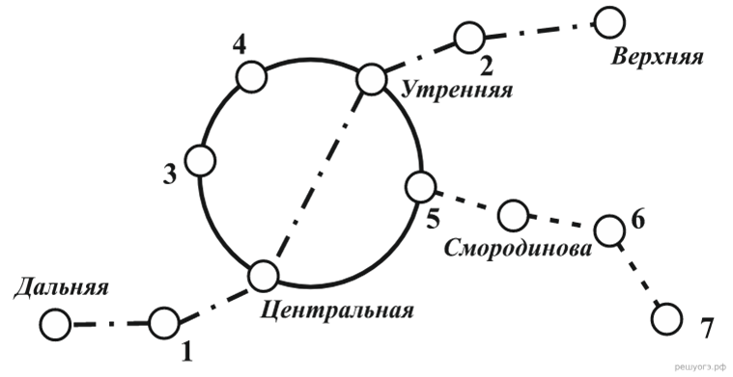
2.Бригада меняет рельсы на участке между станциями Надежда и Верхняя протяжённостью 12,4 км. Работы начались в понедельник. Каждый рабочий день бригада меняла по 400 метров рельсов. По субботам и воскресеньям замена рельсов не осуществлялась, но проезд был закрыт до конца всего ремонта. Сколько дней был закрыт проезд между указанными станциями?
Надежда
Решение: Поскольку бригада меняла по 400 метров рельсов в день, на замену рельсов на всём участке ушел 12400 м :400м=31день.
Так как работы велись только с понедельника по пятницам, на замену рельсов на данном участке ушло 31:5=6 недель и 1 день.
Значит, проезд между указанными станциями был закрыт 31+6*2=43 дня, 12 дней – это выходные за 6 недель.
Ответ: 43
Птичья
Веселая
Звездная
Ветрянная

Slide 14
3.Территория, находящаяся внутри кольцевой линии, называется Центральным городским районом. Найдите его площадь S (в км²), если длина кольцевой ветки равна 40 км. В ответе укажите значение выражения S · π.
На рисунке изображена схема метро города N. Станция Ветреная расположена между станциями Центральная и Дальняя. Если ехать по кольцевой линии (она имеет форму окружности), то можно последовательно попасть на станции Центральная, Быстрая, Утренняя, Птичья и Весёлая. Радужная ветка включает в себя станции Быстрая, Смородиновая, Хоккейная и Звёздная. Всего в метрополитене города N есть три станции, от которых тоннель ведёт только в одну сторону — это станции Дальняя, Верхняя и Звёздная. Антон живёт недалеко от станции Надежда.

Slide 15

3.Территория, находящаяся внутри кольцевой линии, называется Центральным городским районом. Найдите его площадь S (в км²), если длина кольцевой ветки равна 40 км. В ответе укажите значение выражения S · π.
Решение: 1.Так как нам известна длина кольцевой ветки,
то мы можем найти радиус окружности, используя
формулу длины окружности
2.По формуле площади окружности получаем:
3.Отвечая на поставленный вопрос задачи, найдем
значение выражения
Ответ: 400

Slide 16
4.Найдите расстояние (в км) между станциями Смородиновая и Хоккейная, если длина Радужной ветки равна 17 км, расстояние от Звёздной до Смородиновой равно 10 км, а от Быстрой до Хоккейной — 12 км. Все расстояния даны по железной дороге.
На рисунке изображена схема метро города N. Станция Ветреная расположена между станциями Центральная и Дальняя. Если ехать по кольцевой линии (она имеет форму окружности), то можно последовательно попасть на станции Центральная, Быстрая, Утренняя, Птичья и Весёлая. Радужная ветка включает в себя станции Быстрая, Смородиновая, Хоккейная и Звёздная. Всего в метрополитене города N есть три станции, от которых тоннель ведёт только в одну сторону — это станции Дальняя, Верхняя и Звёздная. Антон живёт недалеко от станции Надежда.

Slide 17

4.Найдите расстояние (в км) между станциями Смородиновая и Хоккейная, если длина Радужной ветки равна 17 км, расстояние от Звёздной до Смородиновой равно 10 км, а от Быстрой до Хоккейной — 12 км. Все расстояния даны по железной дороге.
Надежда
Решение: Радужная ветка включает в себя станции
Быстрая,
Смородиновая,
Хоккейная и
Звездная,
ее длина составляет 17 км,
следовательно от Звездной до Хоккейной 17-12=5 км,
от Быстрой до Смородиновой 17-10=7 км,
от Смородиновой до Хоккейной 17-5-7=5 км.
Ответ: 5
Птичья
Веселая
Быстрая
7 км
Хоккейная
5 км
Звездная
Ветрянная

Slide 18
5.Школьник Антон в среднем в месяц совершает 45 поездок в метро. Для оплаты поездок можно покупать различные карточки. Стоимость одной поездки для разных видов карточек различна. По истечении месяца Антон уедет из города и неиспользованные карточки обнуляются. Во сколько рублей обойдётся самый дешёвый вариант?
Количество поездок | Стоимость карточки (руб.) | Дополнительные условия
1 | 40 | школьникам скидка 15%
10 | 370 | школьникам скидка 10%
30 | 1050 | школьникам скидка 10%
50 | 1600 | нет
Не ограничено | 2000 | нет

Slide 19
Количество поездок | Стоимость карточки (руб.) | Дополнительные условия
1 | 40 | школьникам скидка 15%
10 | 370 | школьникам скидка 10%
30 | 1050 | школьникам скидка 10%
50 | 1600 | нет
Не ограничено | 2000 | нет
Решение: 1.Так как нужно совершить 45 поездок,
следовательно целесообразно
купить карточку на 30 поездок.
1050-1050*0.10=945 руб.
2.Затем приобрести карточку на 10 поездок: 370-370*0,10=333 руб.
3.Приобретаем 5 карточек по 1 поездке: 40-40*0,15=32 руб., 32*5=170 руб.
4. Итого получаем: 945+333+170=1448 руб.
5.Это будет дешевле, чем купить 50 поездок за 1600 руб. или 45 по 1 поездке
(40*45-1800*0,15=1530 руб.)
Ответ:1448

Slide 20

14.Часть программы тренировок Арсения заключается в беге на беговой дорожке. На первой тренировке необходимо бежать 15 минут, на каждой следующей время пробежки увеличивается на 7 минут. За сколько тренировок Арсений проведет на беговой дорожке в общей сложности 2 часа 25 минут, если будет следовать программе? ( В ответе укажите только число).
Переведем часы в минуты: 2 часа 25 минут= 2*60+25 =145 минут
мы видим, что у нас появляется последовательность, каждый член которой, отличается на 7 минут.
первый член последовательности а1=15, разность d=7, а сумма равна 145 минут.
по формуле
Можно вычислить п.
ОТВЕТ:5

Slide 21
Рефлексия
"На сегодняшнем уроке я понял, я узнал, я разобрался…";
"Особенно мне понравилось…";
"Сегодня мне удалось…";
"Я сумел…";
"Было интересно…";
"Было трудно…";
"Я понял, что…";
"Теперь я могу…";
Я приобрёл…
Я научился…
У меня получилось….

